Slide 1
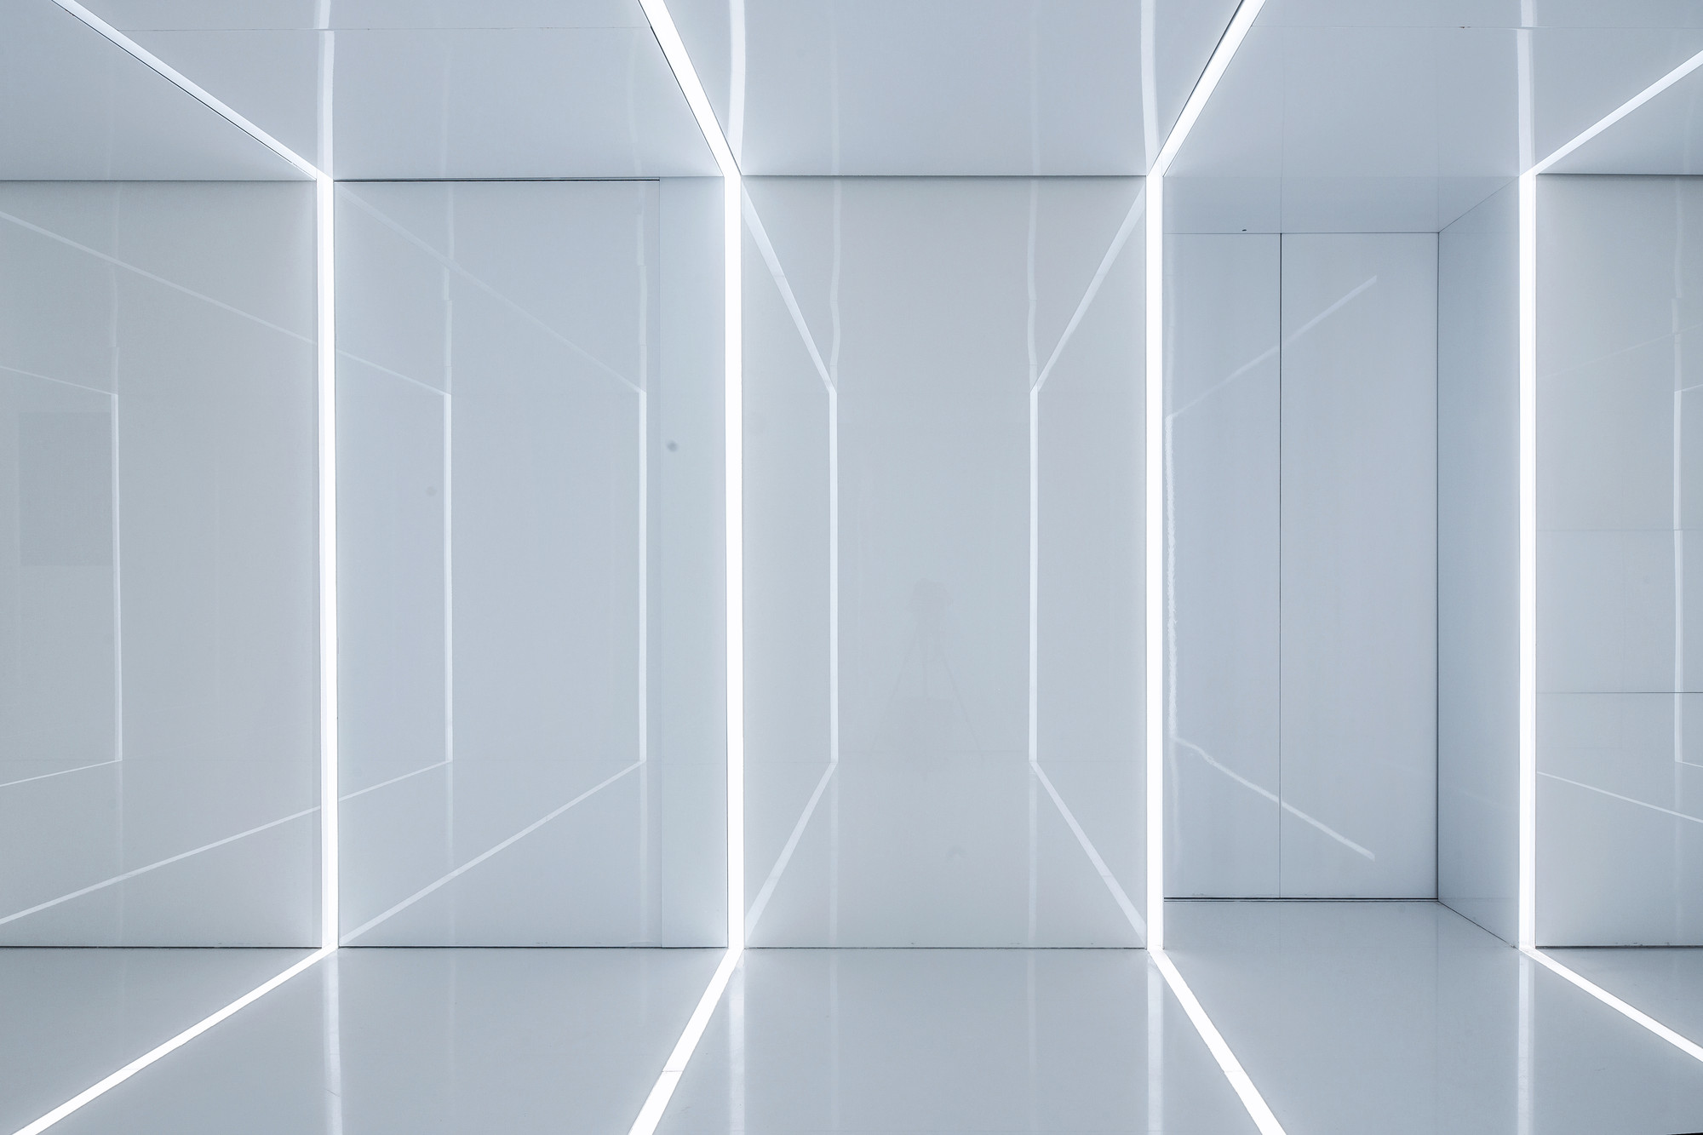
云南理工职业学院
科技楼大厅及餐厅包房项目
设计方案

Slide 2
科技楼设计理念：
设计一体化、各功能区之间相互协调、设计简洁大方、体现具有理工科院校的科技感和现代感，同时达到线条的美观，与科技楼的风格相得益彰。简装修，重装饰，达到理想效果。
包房设计理念：
包房以简洁、明亮、温馨为设计主调，配合吊顶墙面地面色调协调，配合学院传统字画，更突出学院主题包房特色。

Slide 3
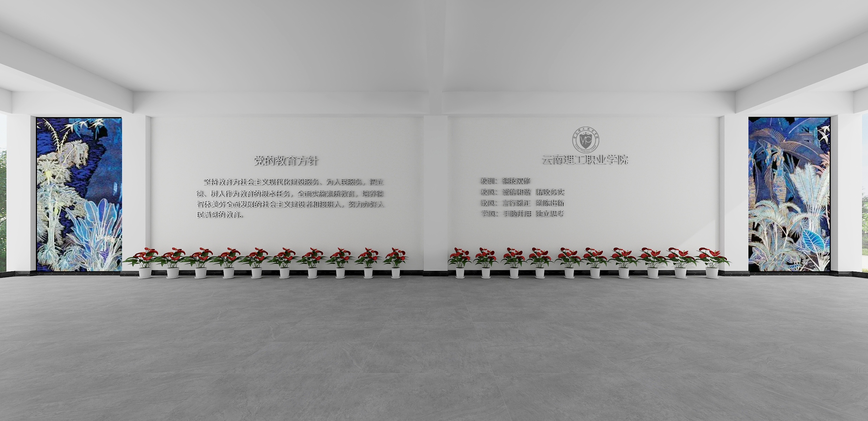
门厅效果图
备注：党的教育方针材质为不锈钢内衬亚克力底板发光字，字体为黑体（大字体直径为：25CM，小字体为18CM）；学院字体及LOGO
材质为不锈钢材质，字体为学院官网字体及颜色（字体直径根据墙面版面设计大小，如效果图示）；墙面两侧配特色重彩画。

Slide 4
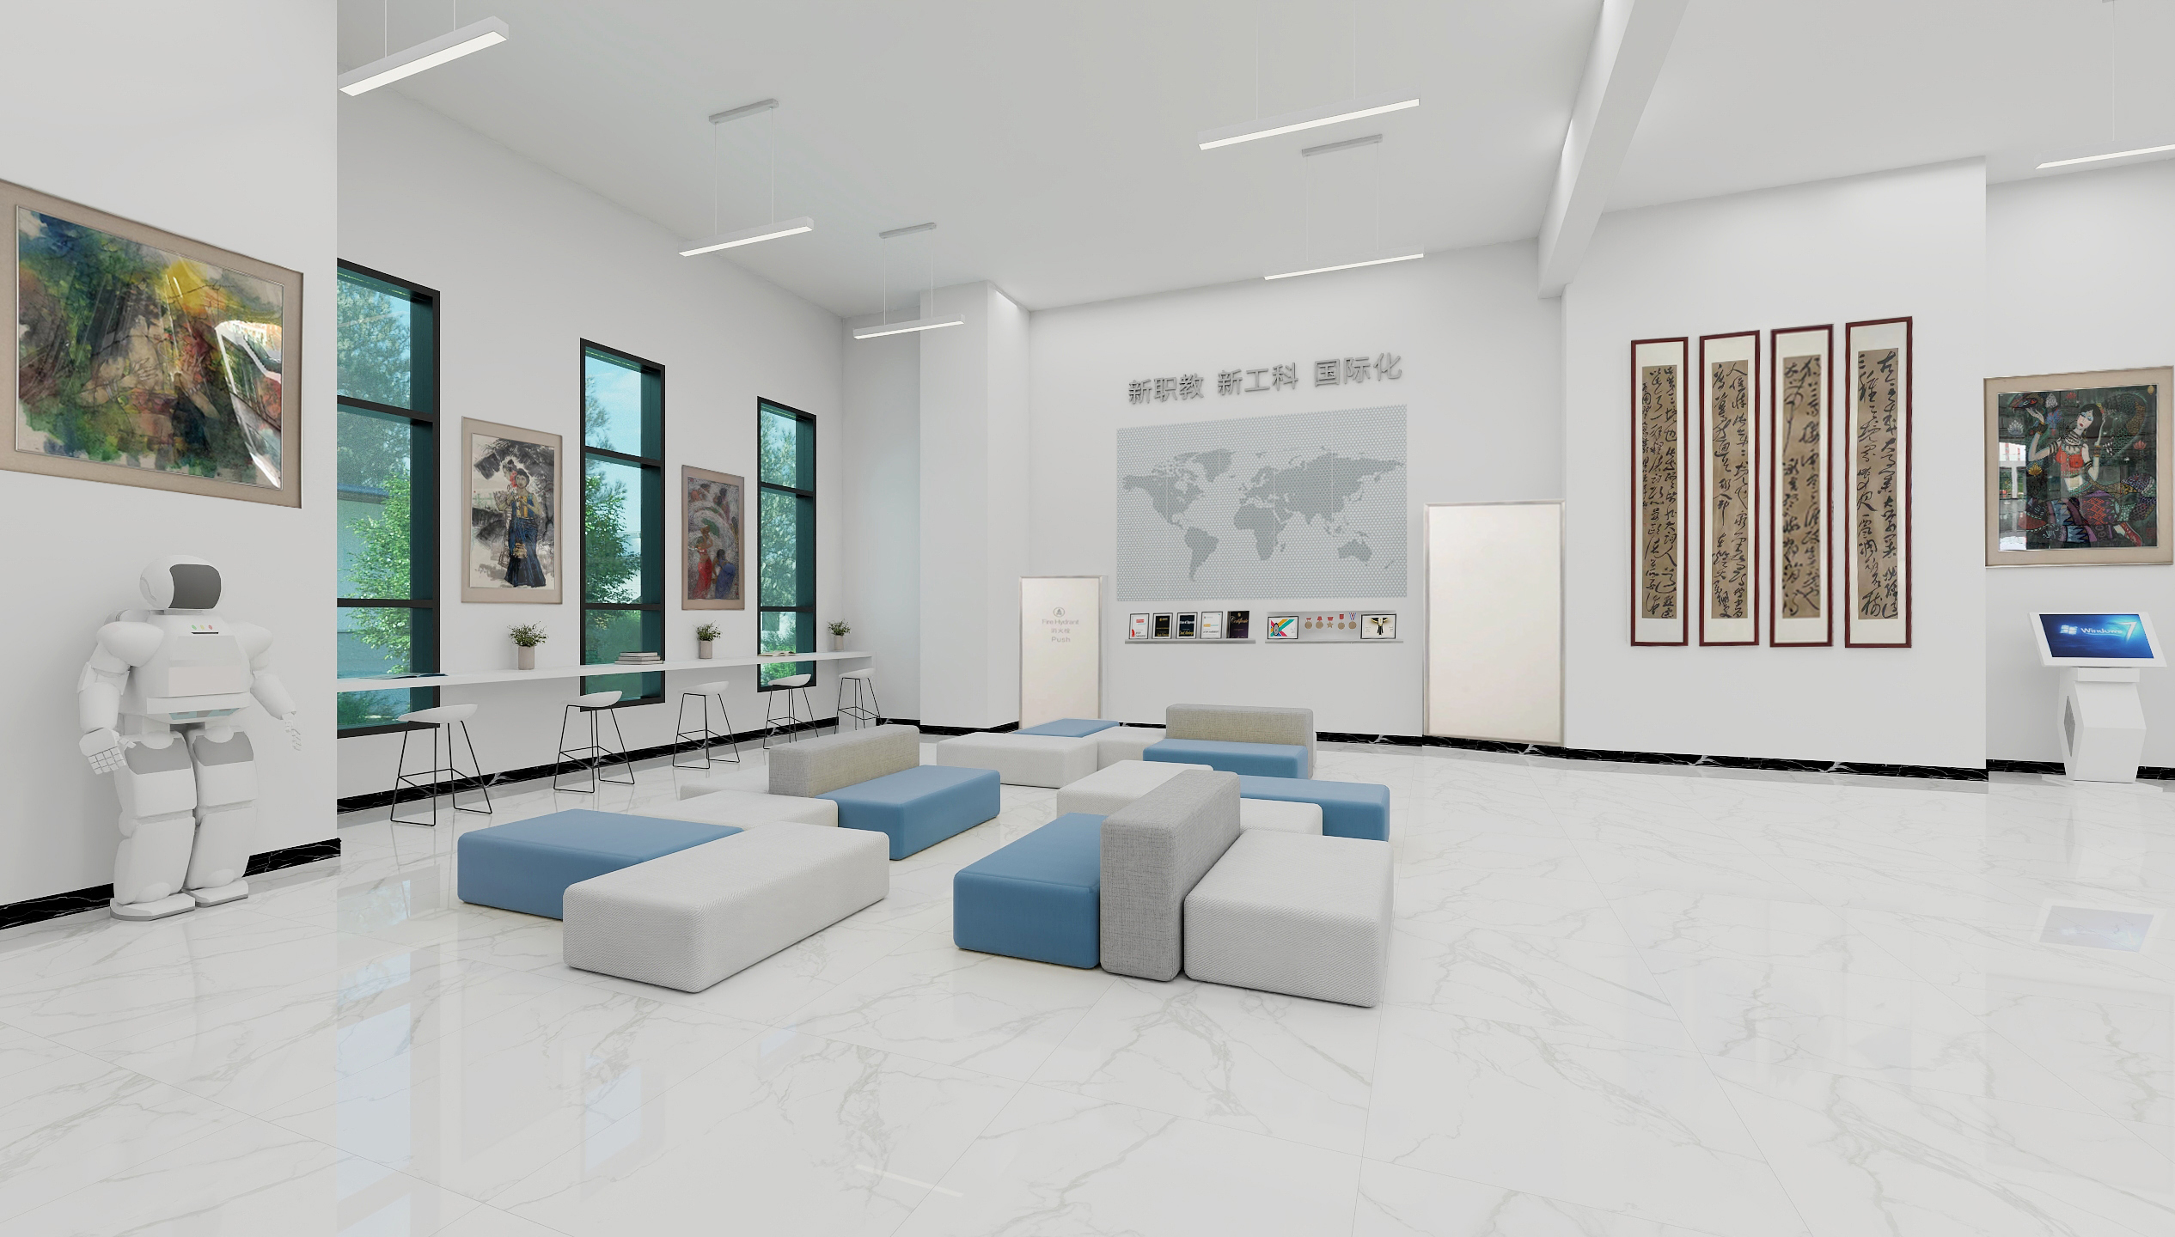
大厅右侧效果图
备注：沙发为定制不规则布艺沙发，一组规格:3m*1.8m*0.45m（定制）；书架台板厚度为2.5CM(定制）；吧台材质为实木颗粒板，厚度2.5CM（定制）；字体材质为亚克力，字体为黑体，尺寸为：20CM*20CM；消防箱及配电箱材质为石膏板及防火阻燃板，表面为标示牌及不锈钢卡条；装饰字画：（右一：1.18M*1.18M,右二单幅：0.515M*2.93M,右三：1.2M*2.3M，右四：1.2M*2.3M，右五：1.2M*1.2M）。

Slide 5
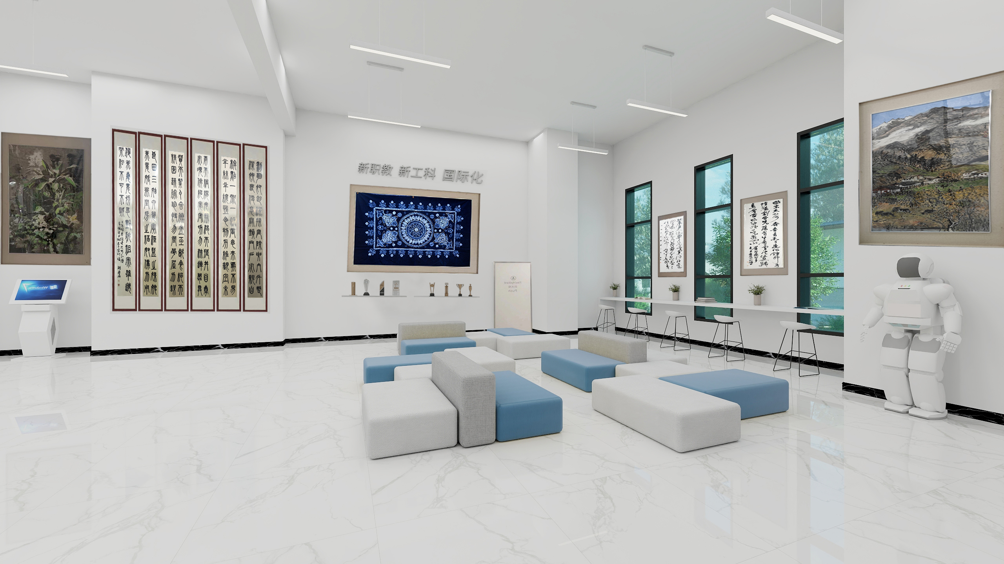
大厅左侧效果图
备注：沙发为定制不规则布艺沙发，一组规格:3m*1.8m*0.45m（定制）；书架台板为防潮板2.5CM(定制）；吧台材质为实木颗粒板，厚度2.5CM（定制）；字体材质为亚克力，字体为黑体，尺寸为：20CM*20CM；消防箱及配电箱材质为石膏板及防火阻燃板，表面为标示牌及不锈钢卡条；装饰字画：（左一：1.18M*2.15M,左二单幅：0.515M*2.93M,左三：1.2M*2.3M，左四：1.2M*2.3M，左五：1.2M*1.2M）。

Slide 6
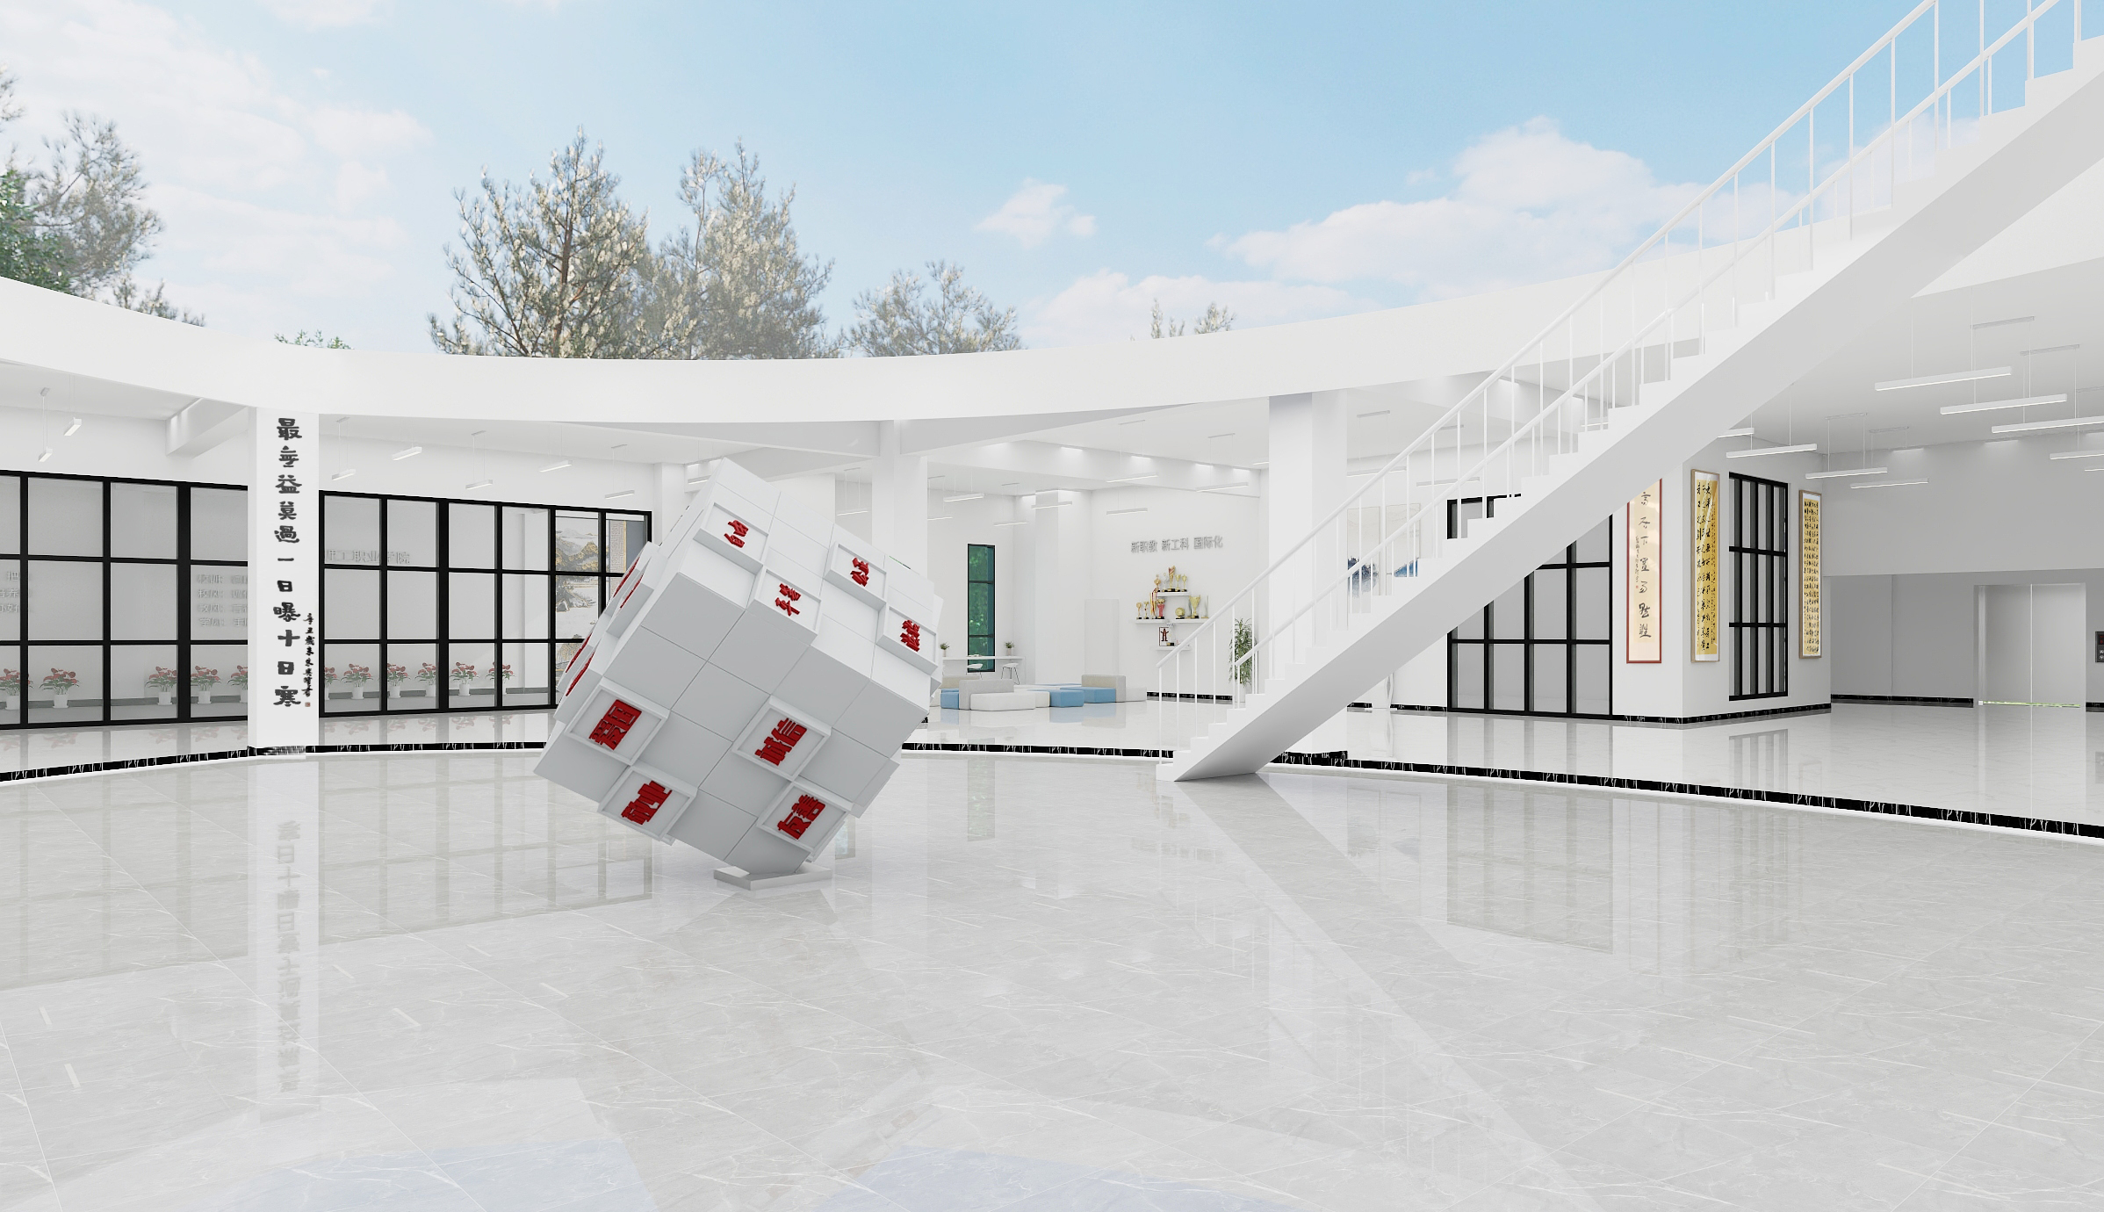
中厅效果一
备注：定制核心价值观魔方，材质为铁皮烤漆板，尺寸：1.6M*1.6M（定制）；对联字体为不锈钢拉丝字体，字体为黑体，字体大小为：单字直径为30CM。厚度为2CM。

Slide 7
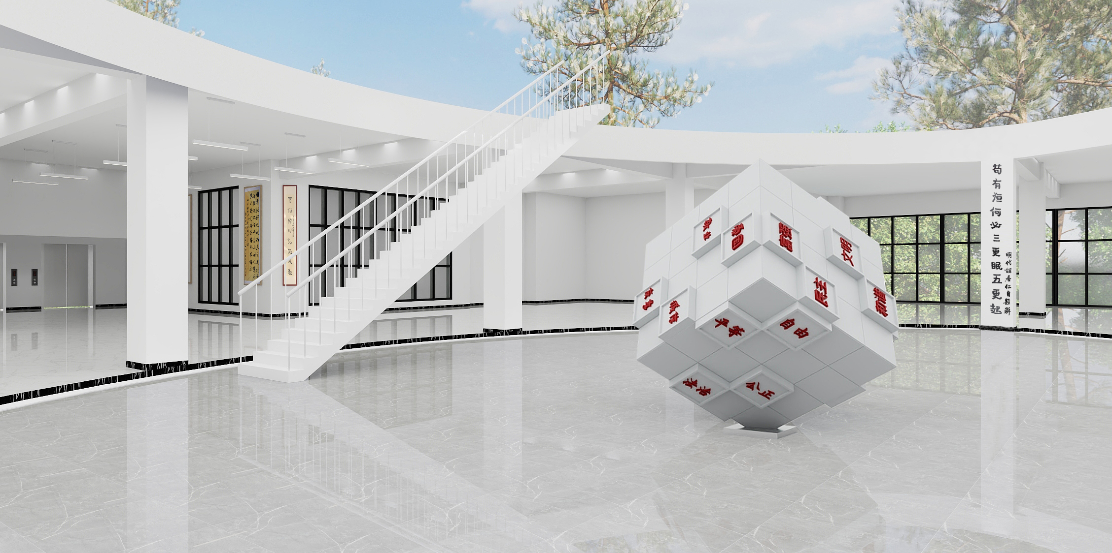
中厅效果二
备注：定制核心价值观魔方，材质为铁皮烤漆板，尺寸：1.6M*1.6M（定制）；对联字体为不锈钢拉丝字体，字体为黑体，字体大小为：单字直径为30CM。厚度为2CM。

Slide 8
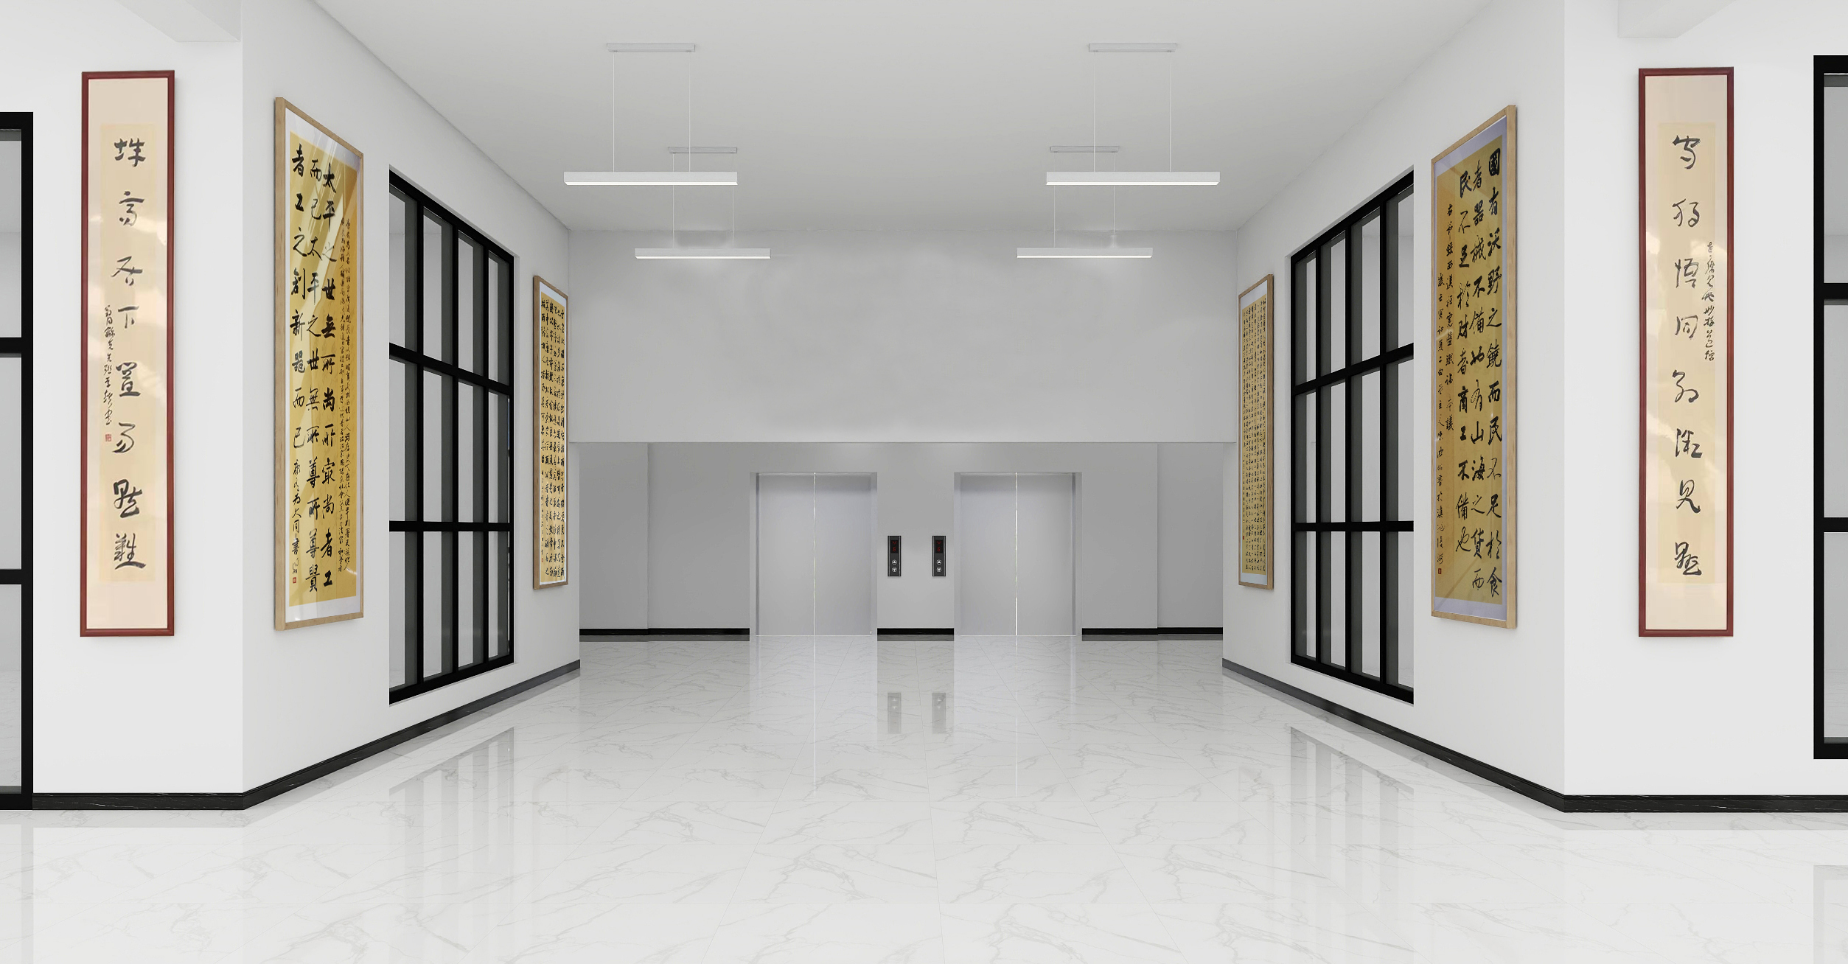
电梯厅效果图
备注：防火卷帘前装饰石膏板隔墙，材质为石膏板及阻燃板，四副书法画规格为：1.22M*4.6M（单幅）；电梯厅对联规格为：0.56M*2.98M（单幅）。

Slide 9
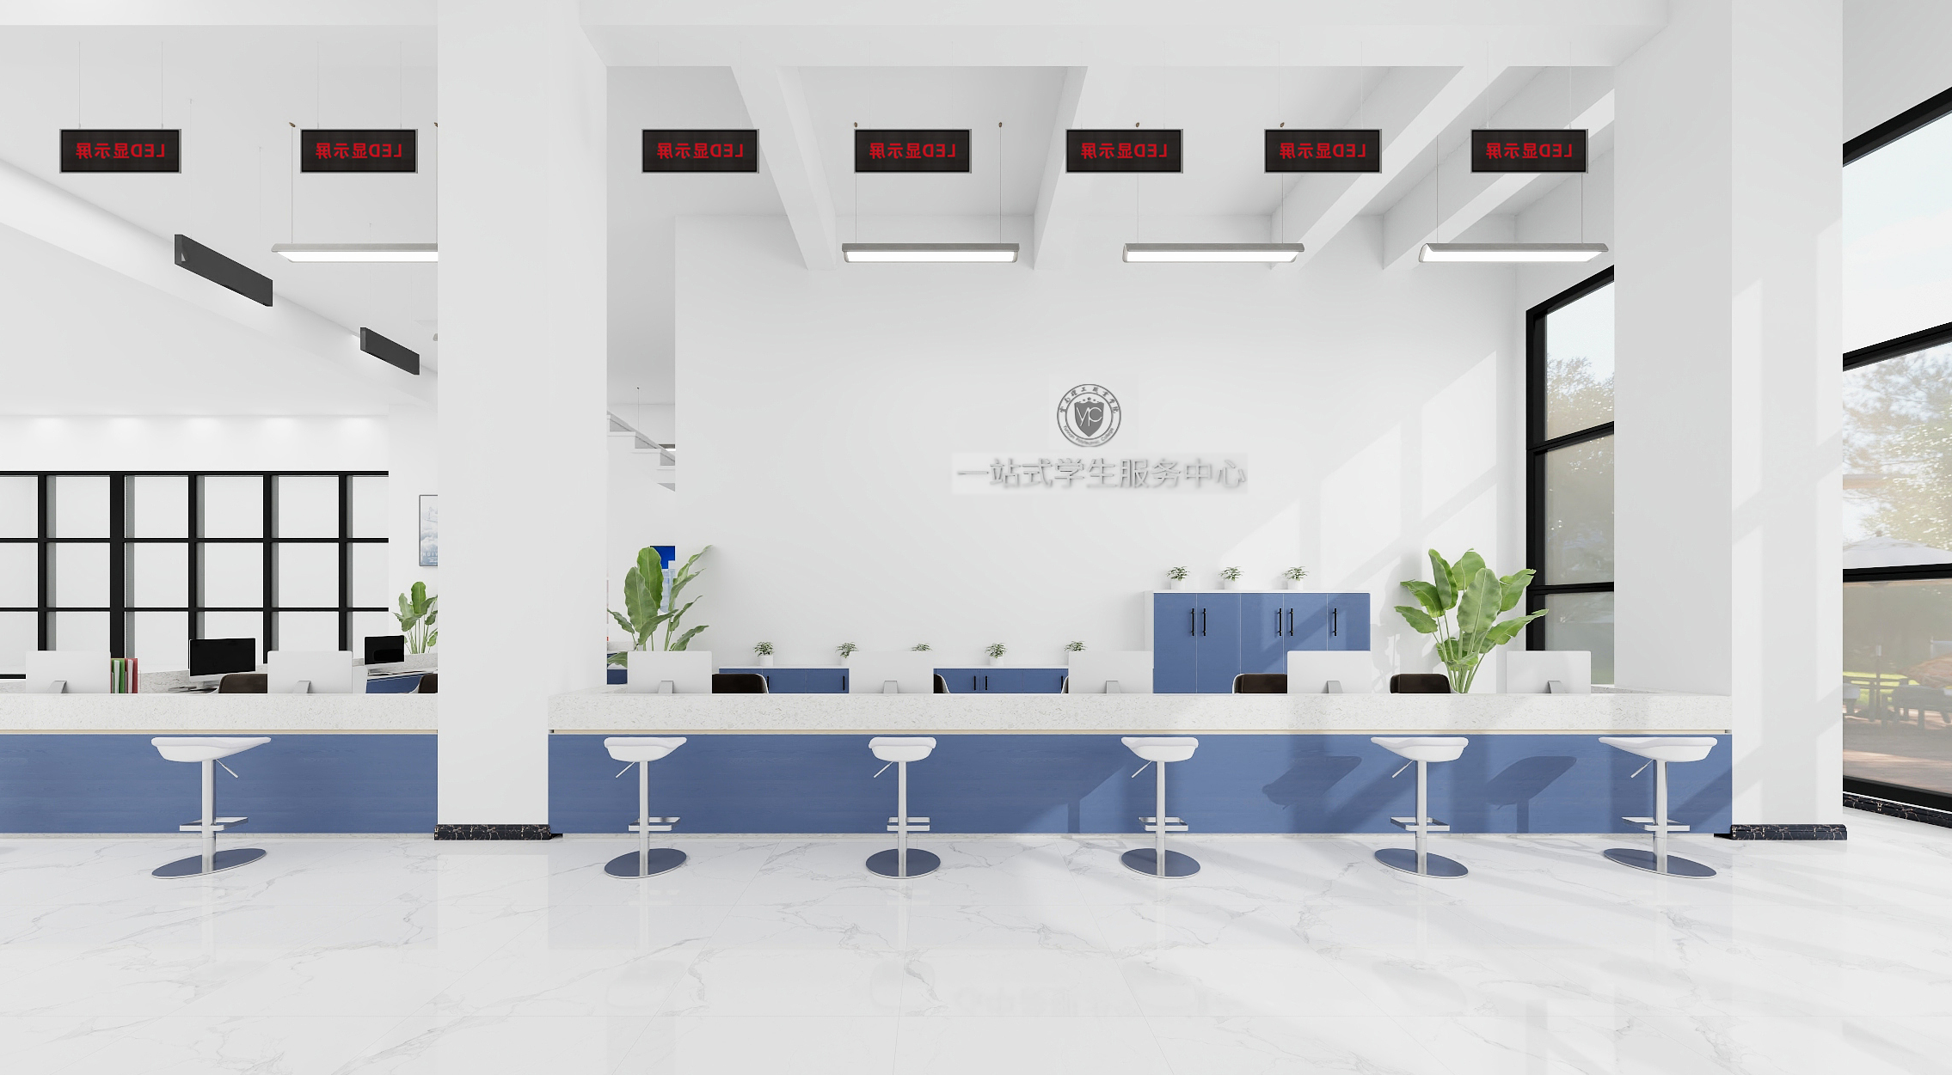
一站式服务中心一
备注：服务台材质为人造石石材台面，柜体为实木颗粒板（定制）；LED指导牌（规格：20CM*40CM）；标示字为不锈钢材质，厚度2CM，规格直径25CM，字体为黑体。

Slide 10
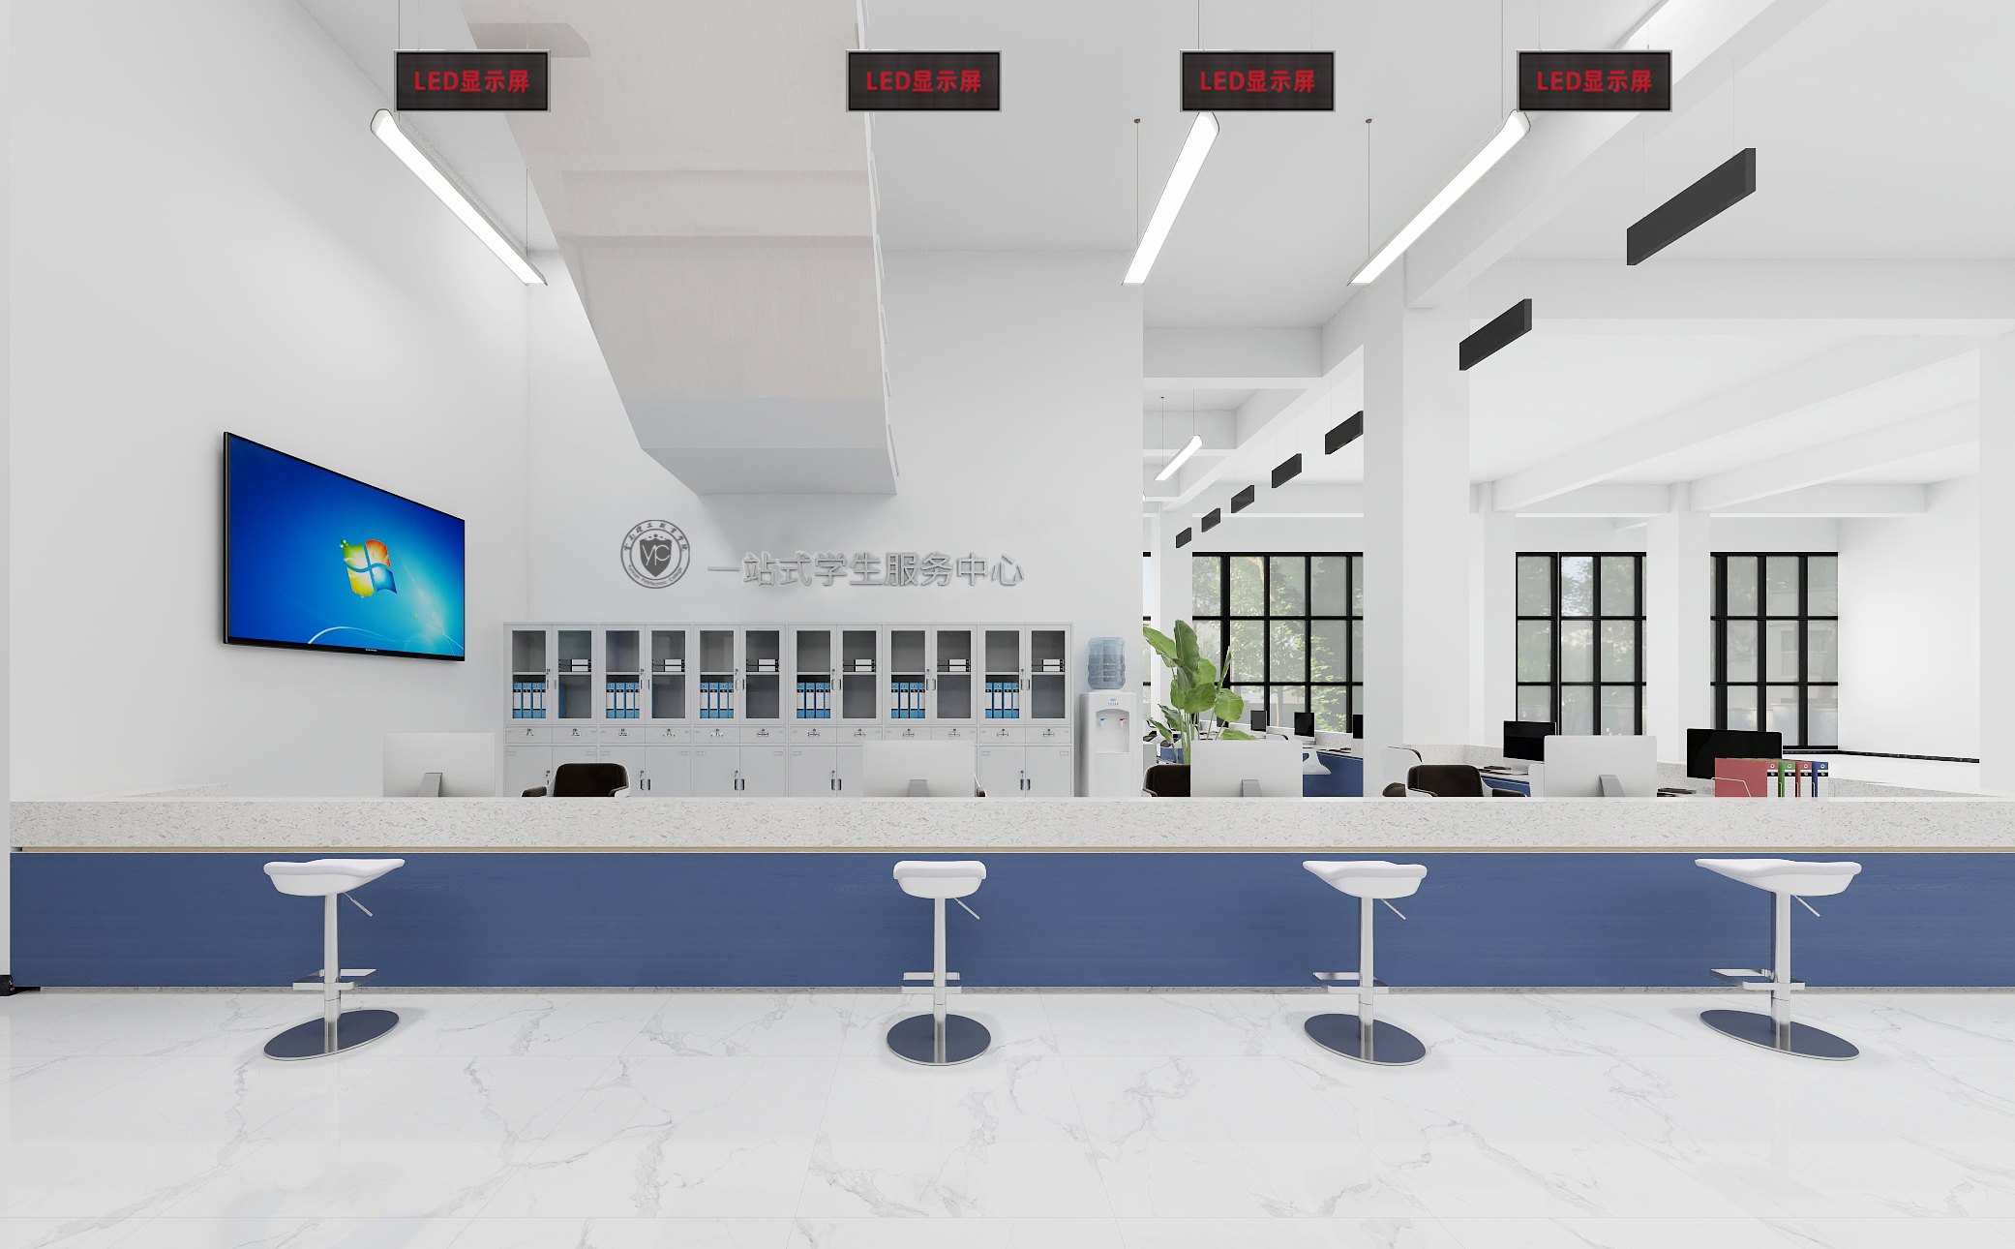
一站式服务中心二
备注：服务台材质为人造石石材台面，柜体为实木颗粒板（定制）；LED指导牌（规格：20CM*40CM）；标示字为不锈钢材质，厚度2CM，规格直径25CM，字体为黑体。

Slide 11
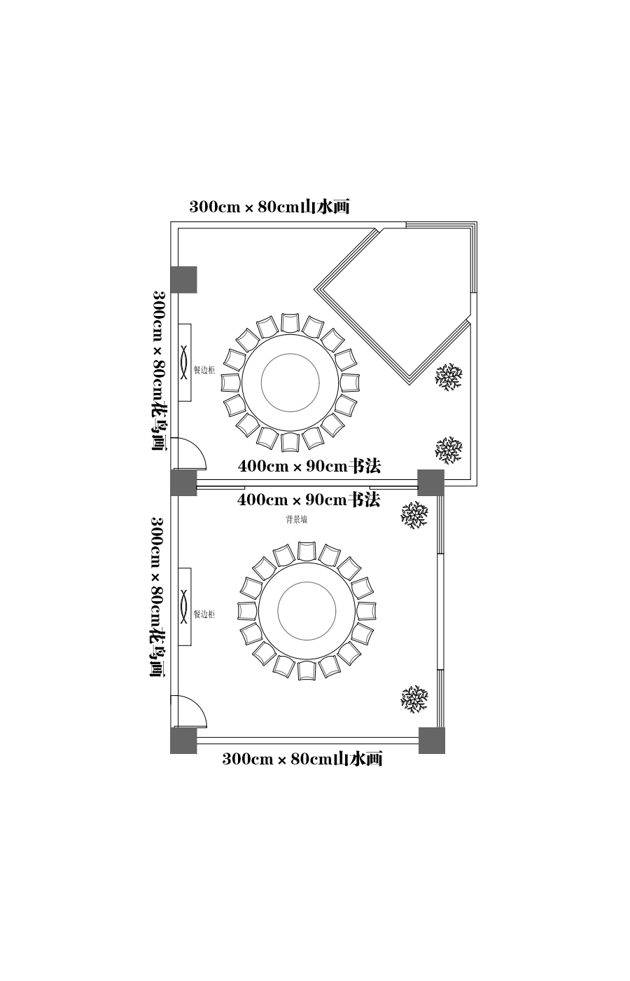
包间平面布置

Slide 12
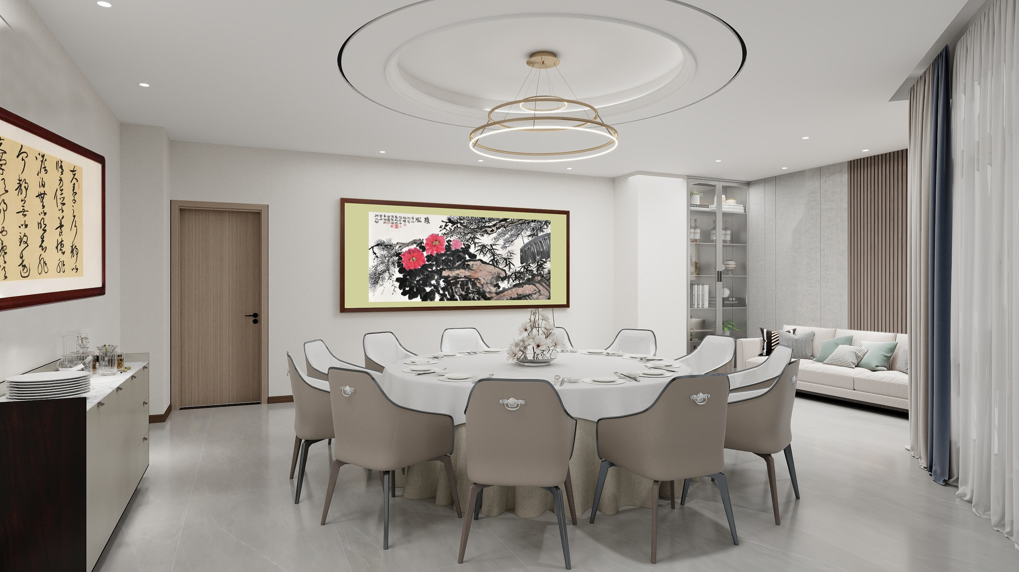
1号包间效果图（1）
备注：顶面材质为石膏板吊顶；墙面：刮腻子粉及墙纸饰面；背景墙板：定制墙板；储物柜：材质实木颗粒板，玻璃门，人造石材台板；窗帘：纱帘及遮光布帘；灯具：LED吊灯及LED射灯；地面瓷砖：规格600MM*1200MM;门材质为烤漆实木门（定制）；墙面：装饰画左一：4M*0.9M；中间画：3M*0.8M。

Slide 13
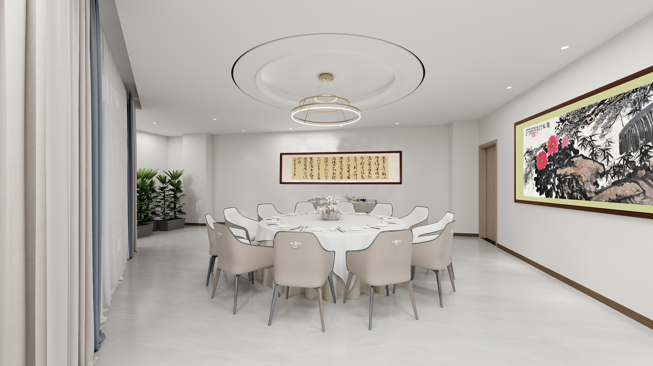
1号包间效果图（2）
备注：顶面材质为石膏板吊顶；墙面：刮腻子粉及墙纸饰面；背景墙板：定制墙板；储物柜：材质实木颗粒板，玻璃门，人造石材台板；窗帘：纱帘及遮光布帘；灯具：LED吊灯及LED射灯；地面瓷砖：规格600MM*1200MM;门材质为烤漆实木门（定制）；墙面：装饰画左一：4M*0.9M,装饰画右一：3M*0.8M。

Slide 14
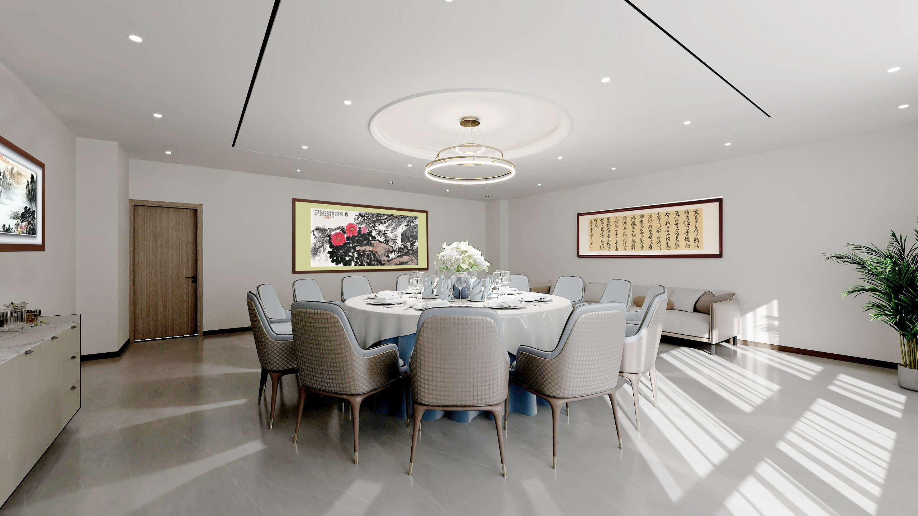
2号包间效果图（1）
备注：顶面材质为石膏板吊顶；墙面：刮腻子粉及墙纸饰面；备餐柜：材质实木颗粒板，人造石材台板；窗帘：纱帘及遮光布帘；灯具：LED吊灯及LED射灯；地面瓷砖：规格600MM*1200MM;门材质为烤漆实木门（定制）；墙面：装饰画左一：3M*0.8M,装饰画中间：3M*0.8M，装饰画右一：4M*0.9M。

Slide 15
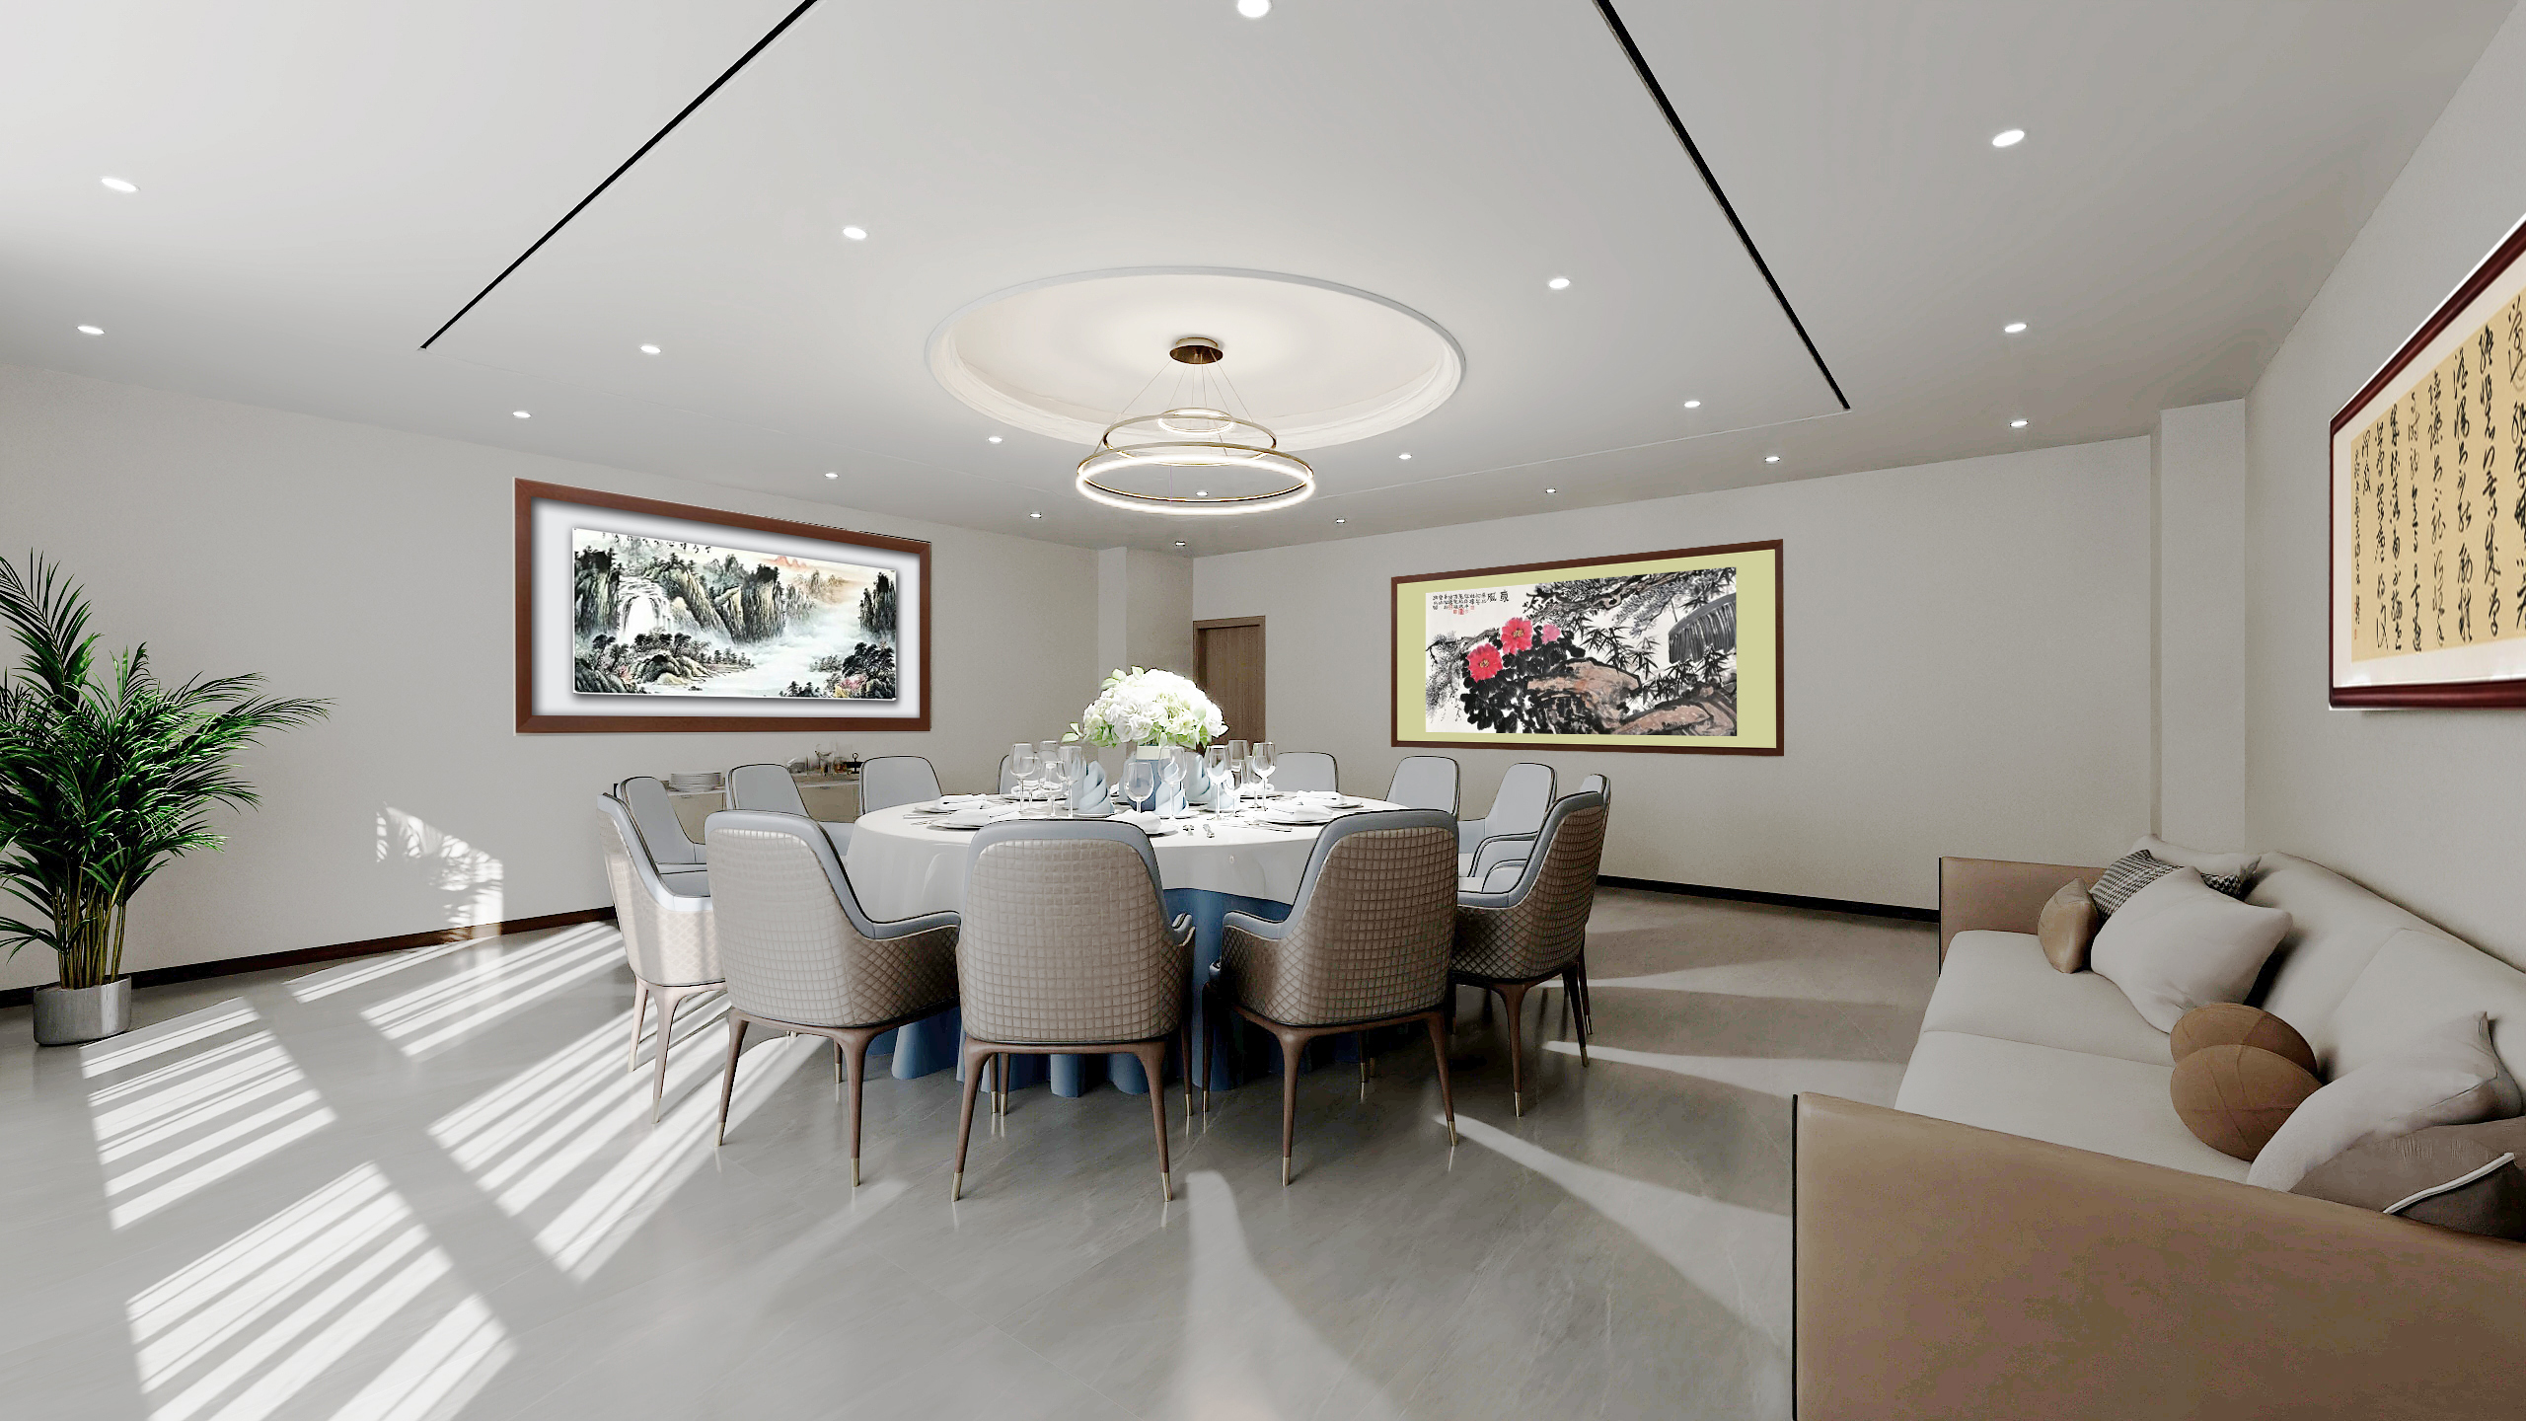
2号包间效果图（2）
备注：顶面材质为石膏板吊顶；墙面：刮腻子粉及墙纸饰面；备餐柜：材质实木颗粒板，人造石材台板；窗帘：纱帘及遮光布帘；灯具：LED吊灯及LED射灯；地面瓷砖：规格600MM*1200MM;门材质为烤漆实木门（定制）；墙面：装饰画左一：3M*0.8M，装饰画中间：3M*0.8M,装饰画右一：4M*0.9M。

Slide 16
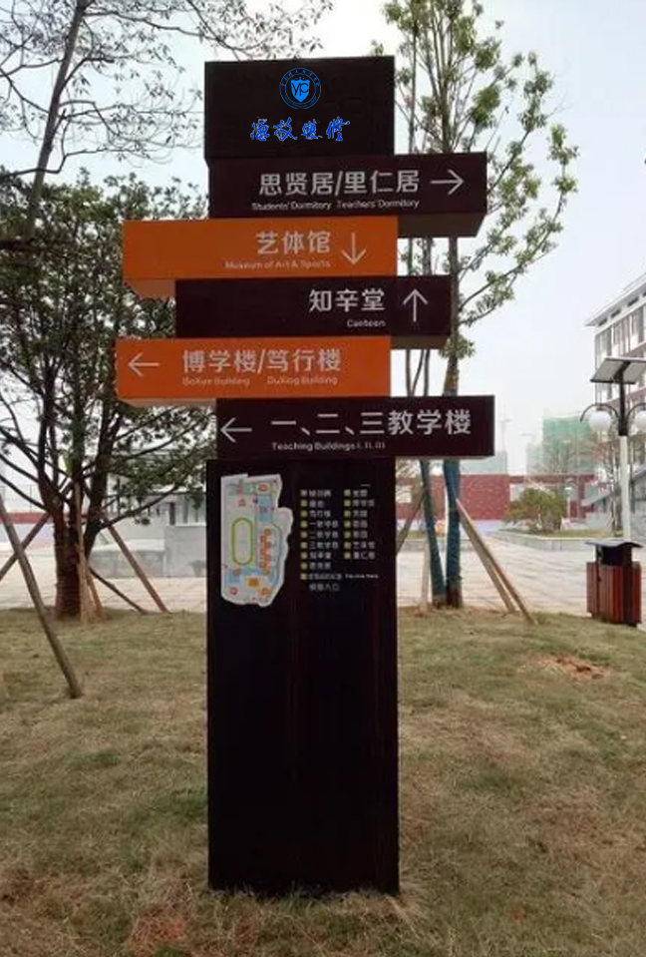
道路指示牌
备注：道路指示牌为铁艺烤漆板，字体为亚克力材质，包含学院LOGO及校训（定制）

